Slide 1


Slide 2

ALIANZA CAOBA – UNIVERSIDAD EAFIT
Estrategia de Segmentación de Empresas
VISUALIZATION AWARENESS

Slide 3
AGENDA
¿Qué queremos responder?
(15 minutos)
2. Visualization Awareness
(15 minutos)
Storyboarding
(30 minutos)
Implementos:
Papel y lápiz

Slide 4

ESTRATEGIA DEL PROYECTO
Identificar y priorizar organizaciones del sector público y privado que puedan necesitar soluciones de analítica.
¿cuáles son las empresas que se deben contactar dadas las variables asociadas con innovación en analítica internamente en las entidades (Privadas y Públicas)?
Fuente 1: Entidades privadas. Fuente de Caracterización de Empresas Privadas. 2017 y 2018: 1000 empresas (Datos Abiertos - Gratis).
Fuente 2: Entidades Públicas. Resultados Plan Anual de Adquisiciones 2020 Secop II (Datos Abiertos - Gratis).
Fuente 3: Top 30 empresas innovadoras (Revista Semana).
Métodos no-supervisados que permitan la segmentación
Acciones:
1. Agrupar empresas de sector privado según sus características e identificar a cuáles ofrecerles proyectos de analítica (Servicios de Alianza CAOBA).
2. Identificar cuáles empresas del sector público van a realizar inversiones en proyectos de analítica en los próximos años.
Impacto:
Eficacia en la labor comercial de Alianza Caoba
Identificación de grupos empresariales de interés en servicios de analítica

Slide 5

1. ¿QUÉ QUEREMOS RESOLVER?
¿Qué le gustaría saber con la visualización ?
¿Qué le gustaría ser capaz de hacer con la visualización ?
¿Qué le gustaría ver con la visualización ?

Slide 6
1. ¿QUÉ QUEREMOS RESOLVER?
REQUERIMIENTOS
Vista con evolución por año en número de entidades, número de contratos, ubicación.
Reconocimiento del tipo de proceso de contratación, los montos, por entidad, por meses, años y ubicación.
Identificación de productos y porcentaje.
Evolución de la caracterización a partir de los clusters.

Slide 7
2. VISUALIZATION AWARENESS
Vamos a revisar diferentes tipos de gráficos que nos permitan reconocer métodos de visualización

Slide 8
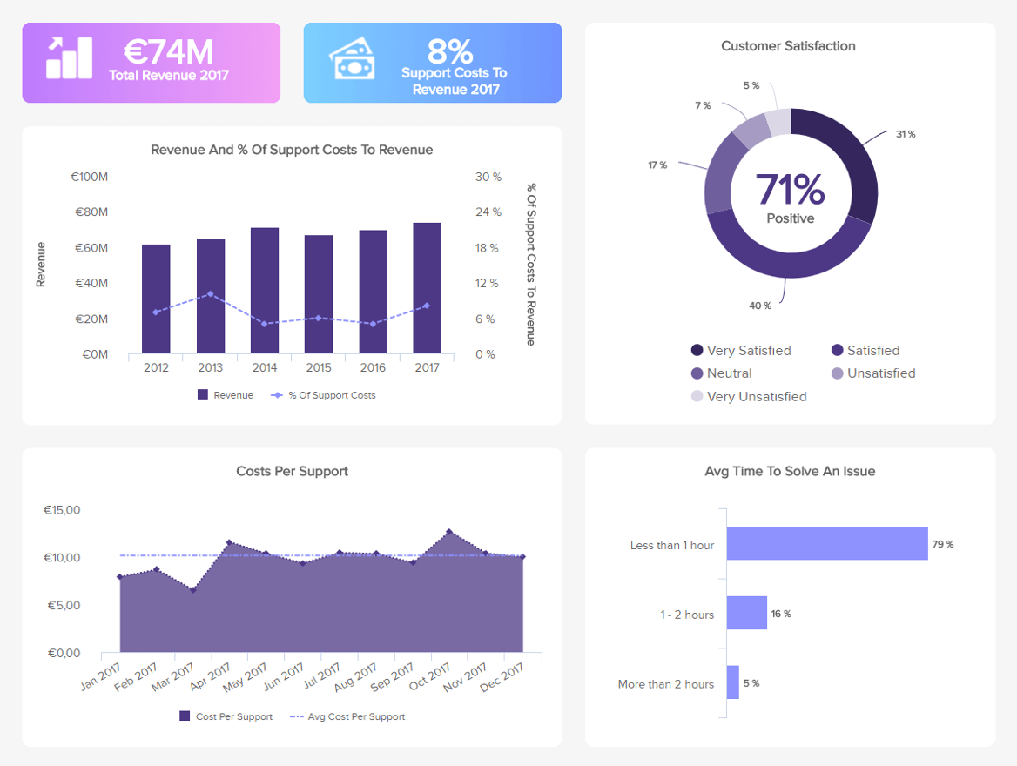

Slide 9
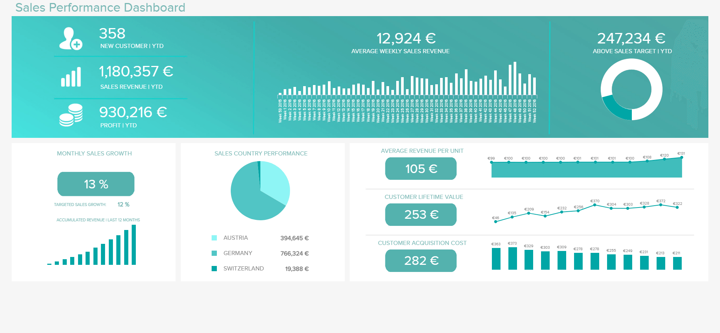

Slide 10
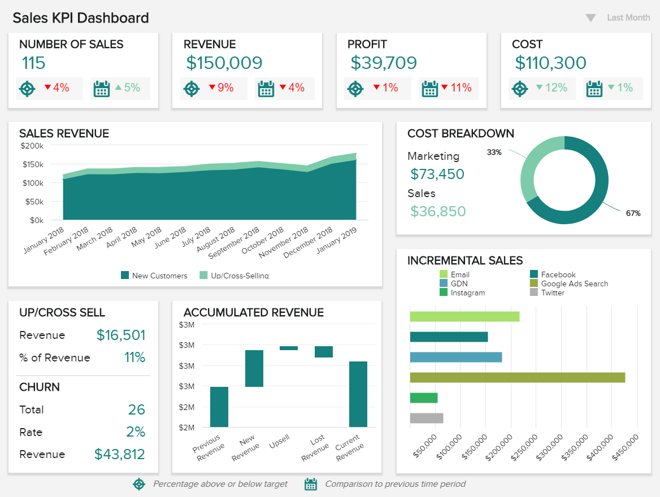

Slide 11
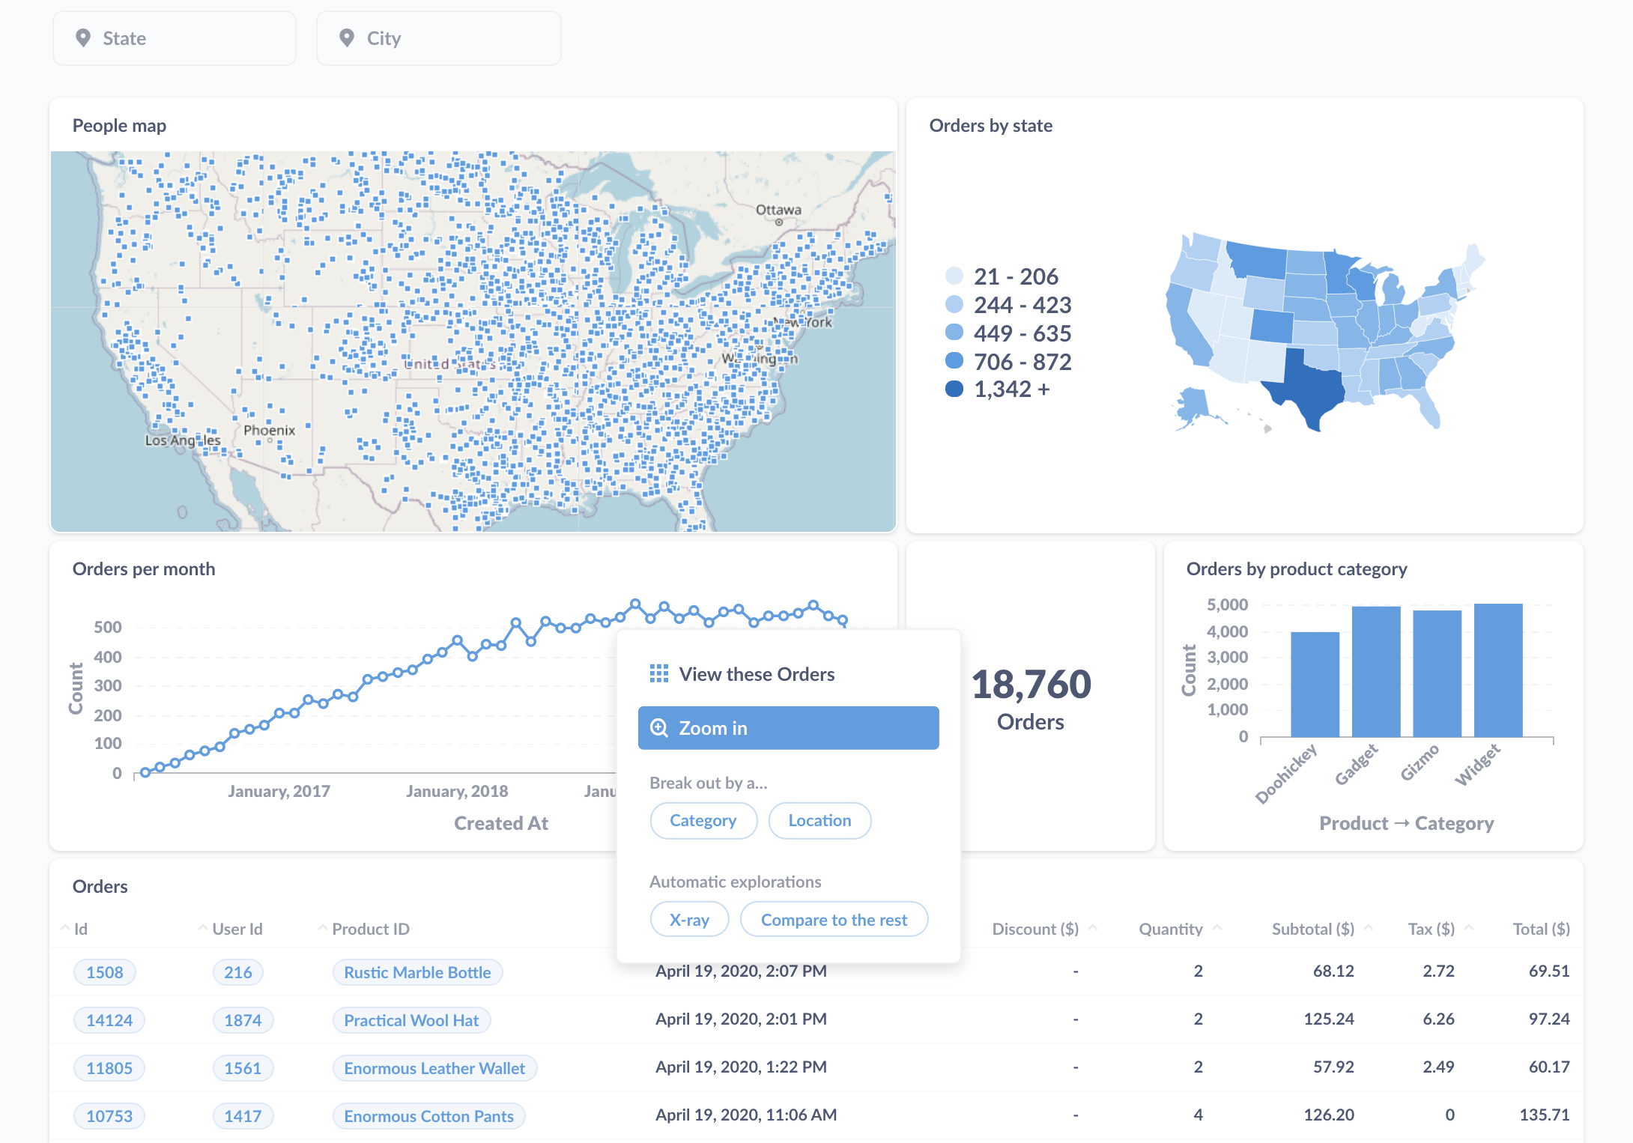

Slide 12
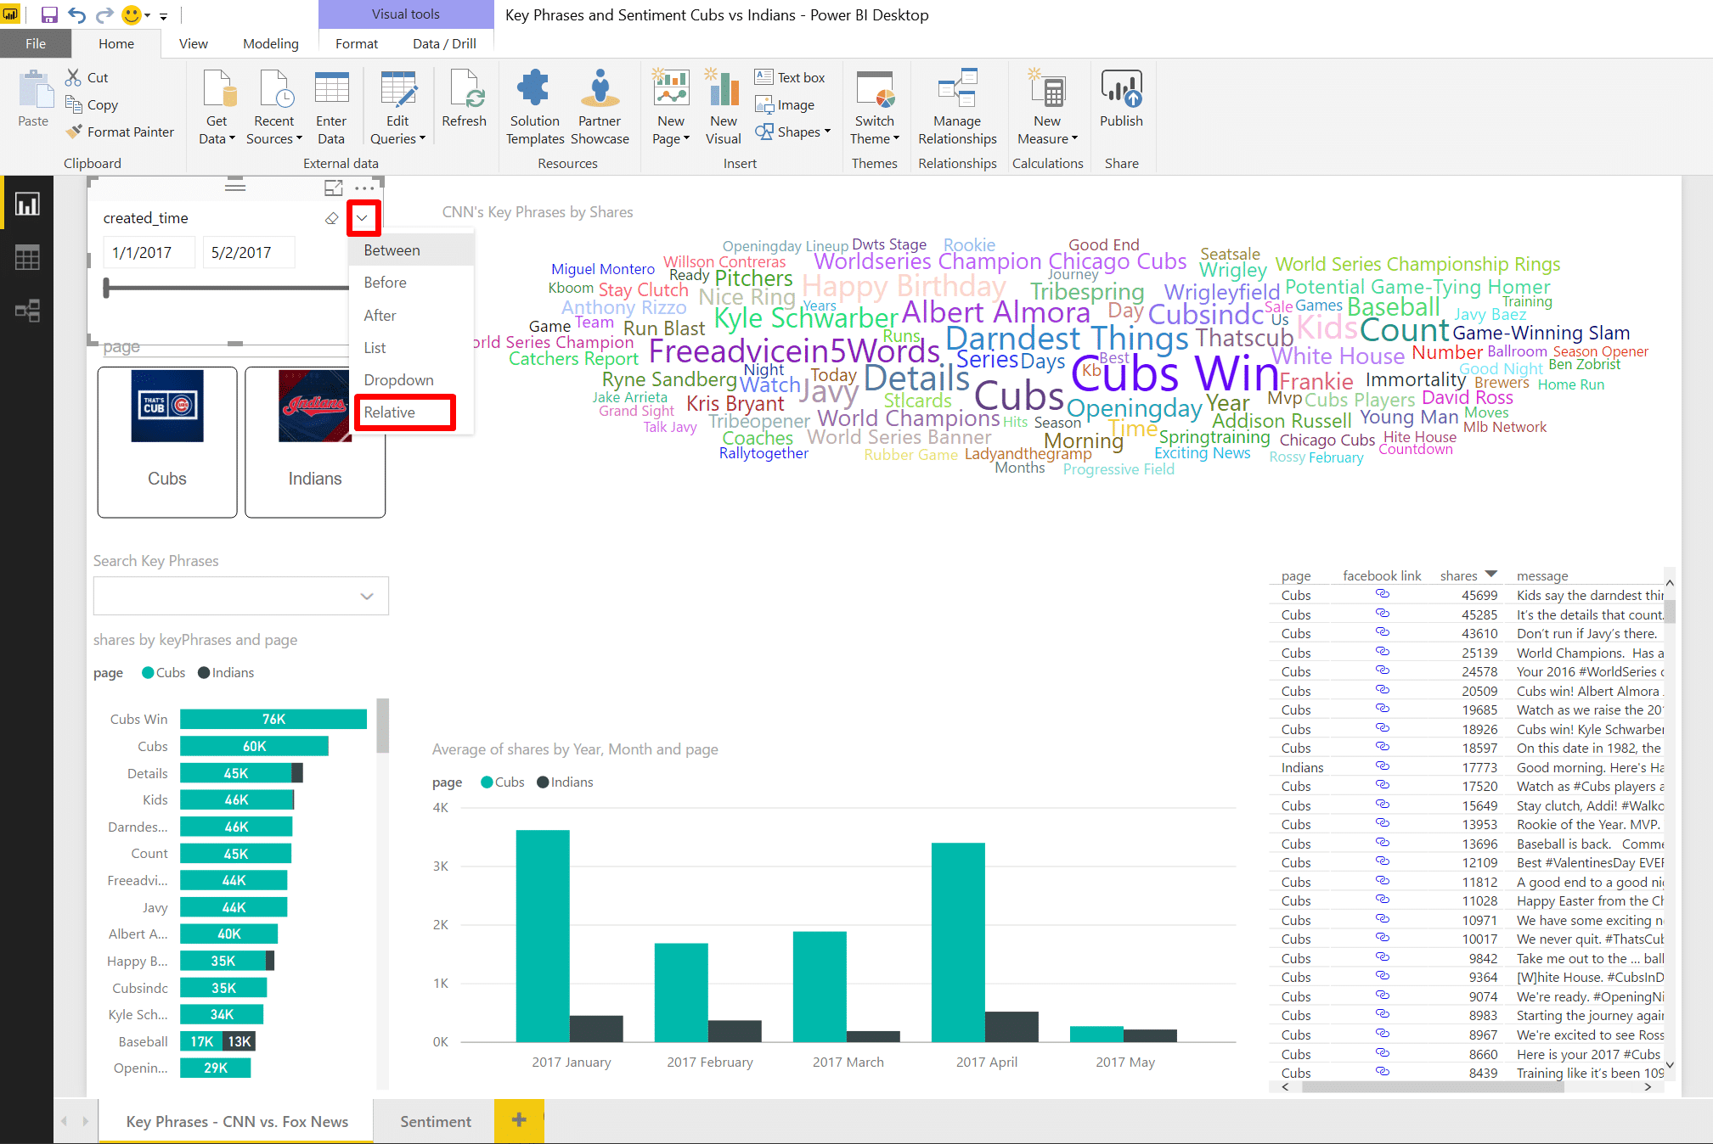
Notes:
Materiales:
Chicharra
Cartulina con tres preguntas: Qué te gustaría? Saber, hacer, ver
Postits
Terjetas de votación

Slide 13
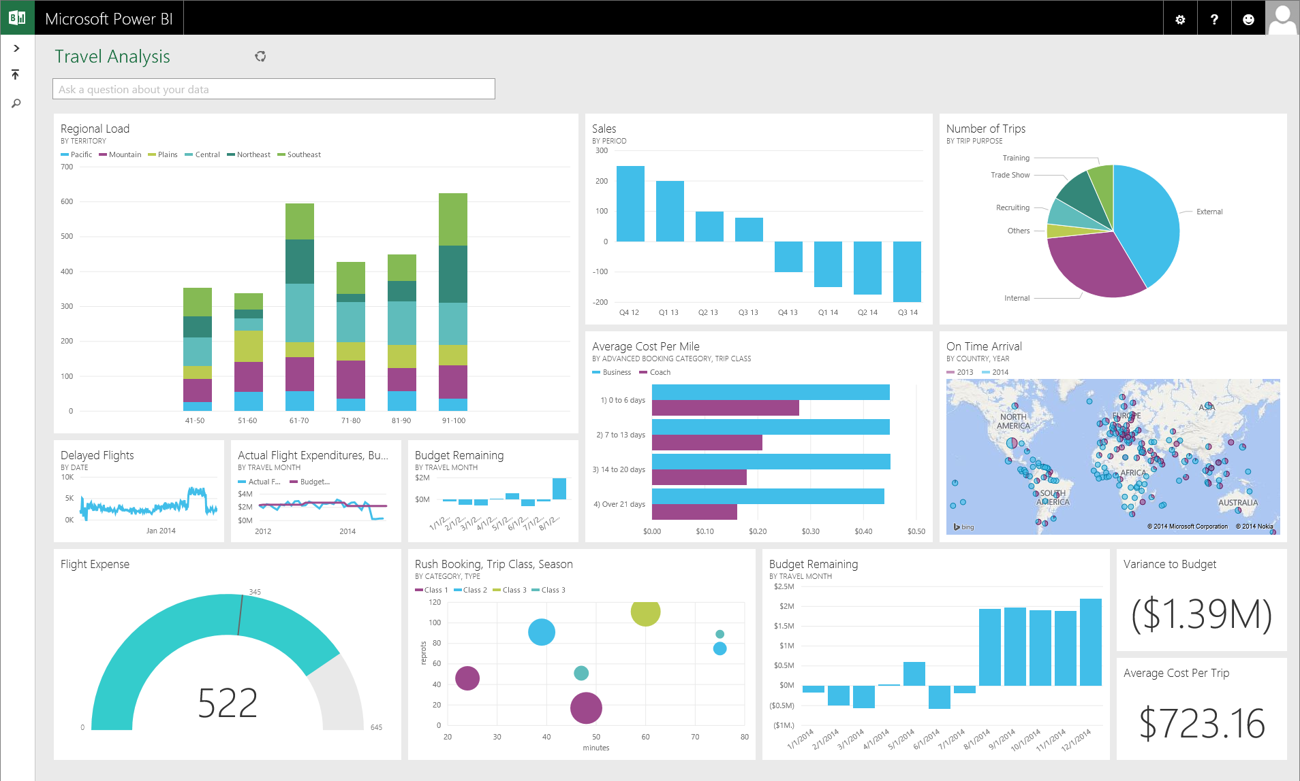

Slide 14
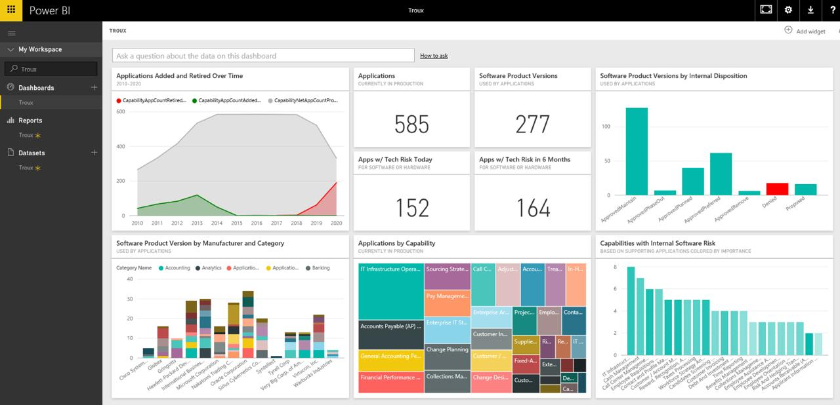

Slide 15
3. STORYBOARDING
Realizar una visualización o obtener una de internet (10 min)
Explicación para cada requerimiento (10 min)
Exponer los gráficos desarrollados

Slide 16
JUAN SEBASTIAN
Evolución - Mes y Año con posibilidad de filtrar por entidad, número de contratos, ubicación y producto.
Agregado monto por mes y por año con posibilidad de filtrar por entidad, tipo de proceso de selección, producto y ubicación.
Números de contratos, entidades, productos y monto. Con posibilidad de filtrar por año, entidad, tipo de proceso de contratación y producto.
Contratos por entidad con posibilidad de filtrar por producto y monto.
Mapa con la posibilidad de filtrar por número de contrato, ubicación, producto y tipo de contratación.
Productos con posibilidad de desagregar por entidad (o si se requiere otro gráfico está bien).
Nube de palabras por producto o keywords

Slide 17
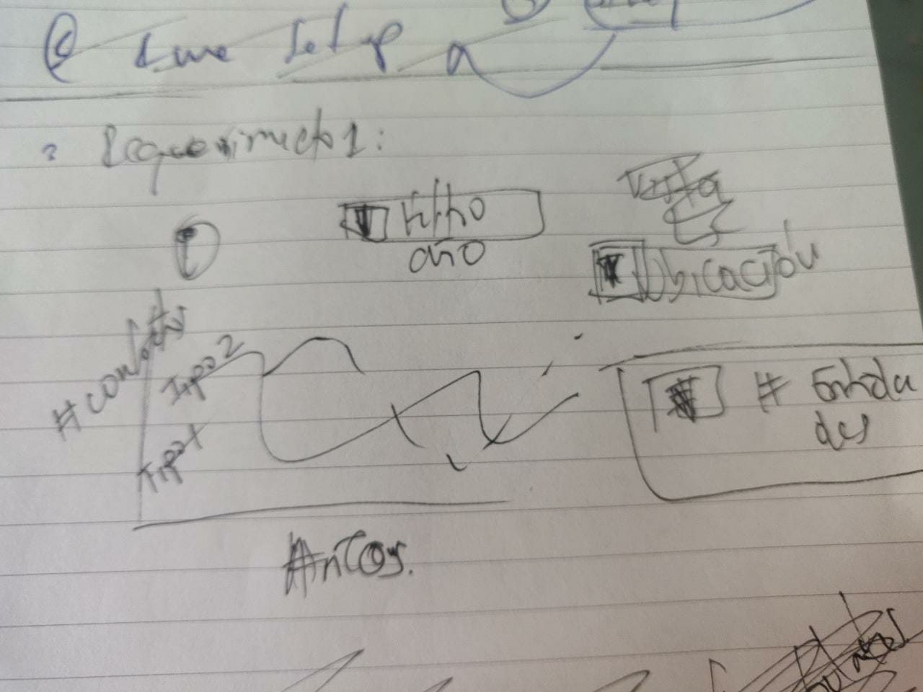
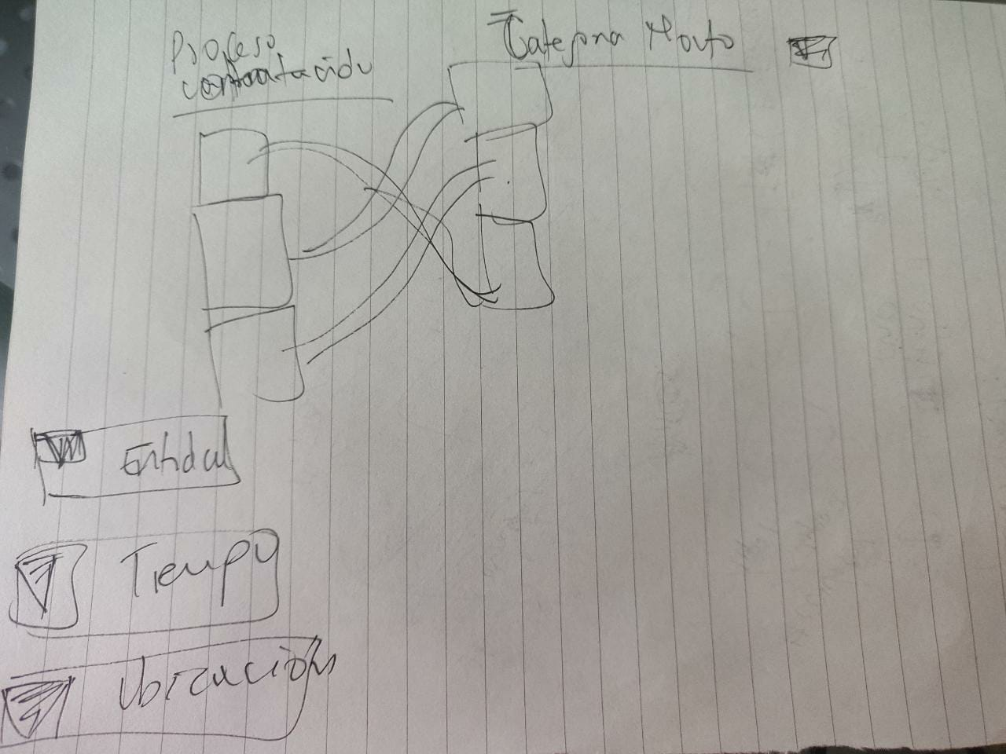
CAMILA
Req 1
Req 2

Slide 18
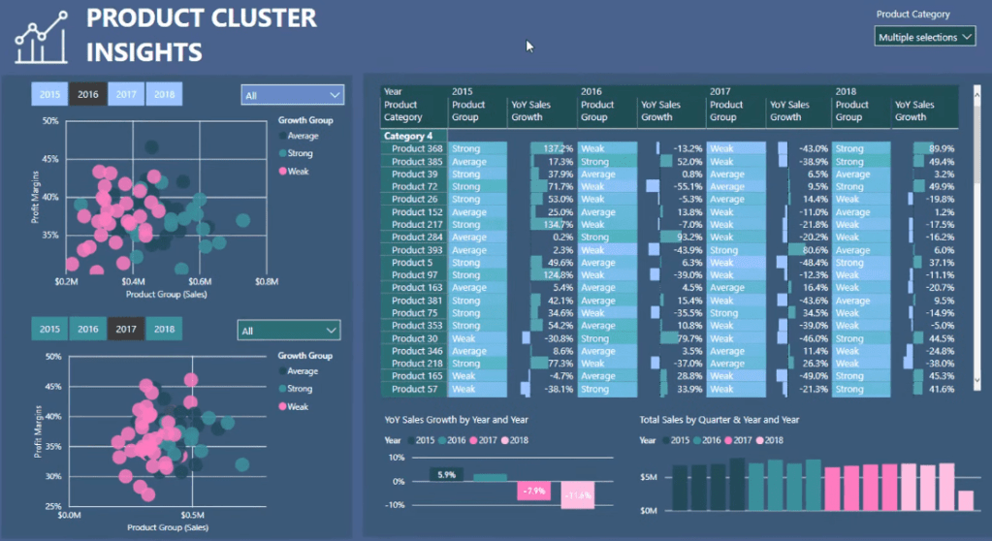
CAMILA
Req 3. Identificación de productos y porcentaje.​
Req 4. Evolución de la caracterización a partir de los clusters.

Slide 19
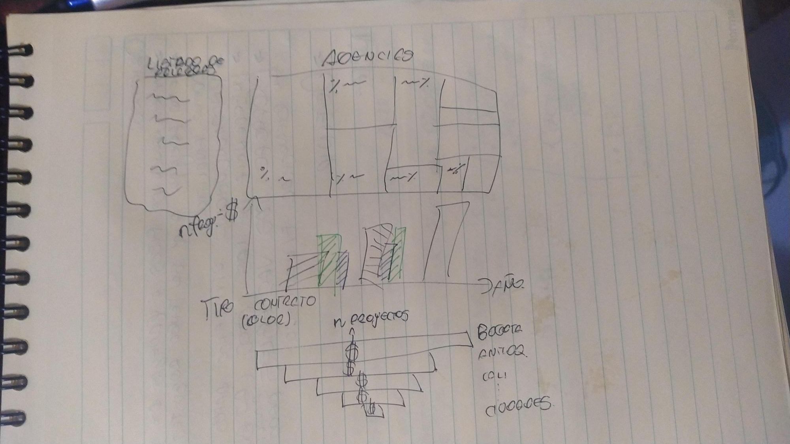
CARLOS

